Slide 1
Na osnovi vektorske karte določite:
- za kakšno vrsto vektorja gre?
- v katerih gostiteljskih organizmih ga lahko uporabljamo in za kakšen namen? - katere lastnosti so na vektorju zapisane?
plazmid / fagmid / umetni kromosom / …
klonirni / ekspresijski / reporterski
prenosljivi
fuzijski
prokariontski / evkariontski
E. coli
kvasovke
insektne celice
sesalske celice
… kje za kloniranje, kje za izražanje?
vsaka od oznak na vektorju mora biti
opisana tako, da je razvidna funkcija in tip celic,
v katerih je funkcija uporabna

Slide 2
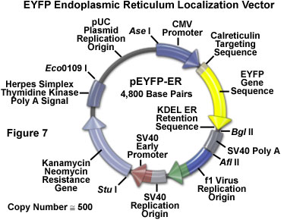
- za kakšno vrsto vektorja gre?
- v katerih gostiteljskih organizmih ga lahko uporabljamo in za kakšen namen? - katere lastnosti so na vektorju zapisane?

Slide 3
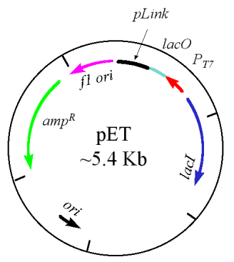
- za kakšno vrsto vektorja gre?
- v katerih gostiteljskih organizmih ga lahko uporabljamo in za kakšen namen? - katere lastnosti so na vektorju zapisane?

Slide 4
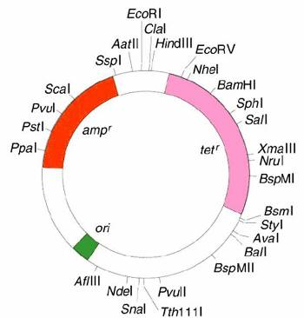
- za kakšno vrsto vektorja gre?
- v katerih gostiteljskih organizmih ga lahko uporabljamo in za kakšen namen? - katere lastnosti so na vektorju zapisane?
Kako bi smiselno vstavili gen v ta vektor in na kakšen način bi lahko fenotipsko razlikovali med celicami z rekombinantnim vektorjem in
celicami brez vključka v vektorju?

Slide 5
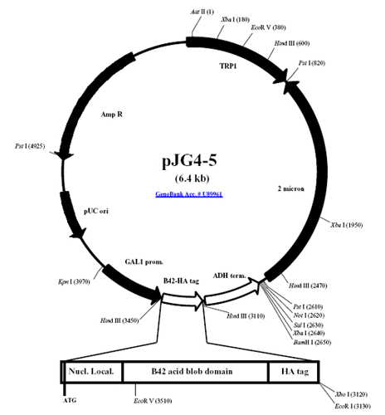
- za kakšno vrsto vektorja gre?
- v katerih gostiteljskih organizmih ga lahko uporabljamo in za kakšen namen? - katere lastnosti so na vektorju zapisane?

Slide 6
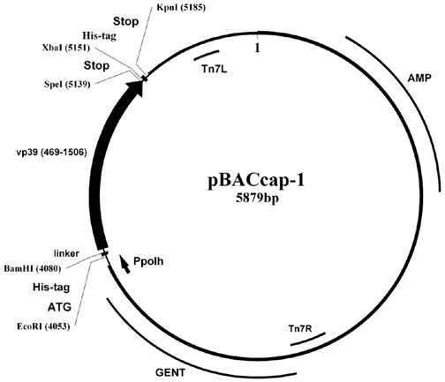
- za kakšno vrsto vektorja gre?
- v katerih gostiteljskih organizmih ga lahko uporabljamo in za kakšen namen? - katere lastnosti so na vektorju zapisane?

Slide 7
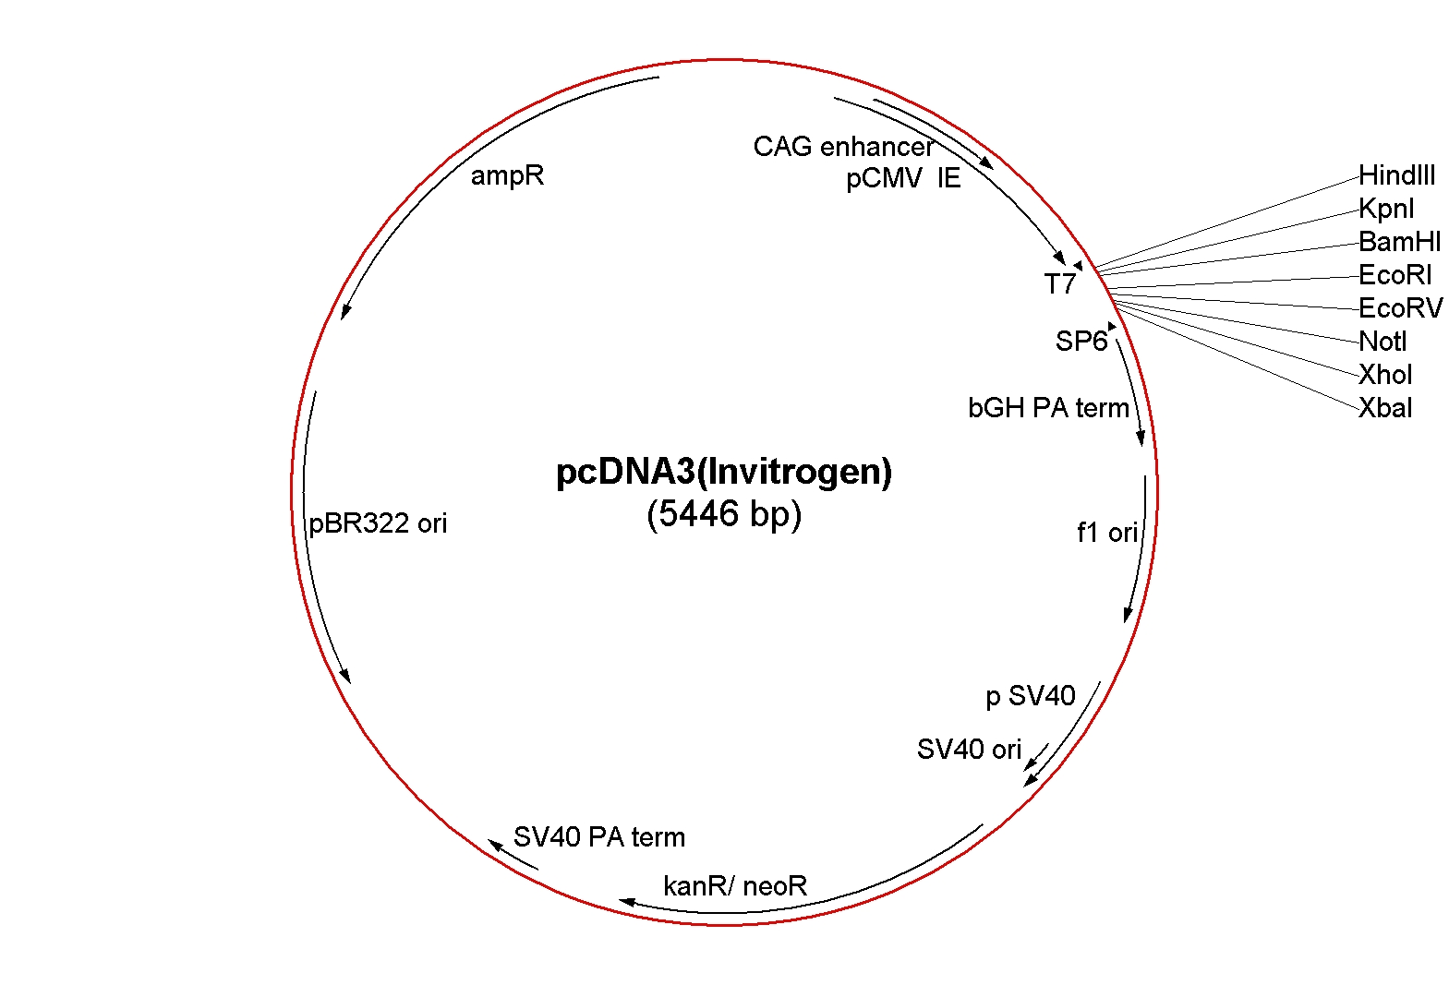
- za kakšno vrsto vektorja gre?
- v katerih gostiteljskih organizmih ga lahko uporabljamo in za kakšen namen? - katere lastnosti so na vektorju zapisane?

Slide 8
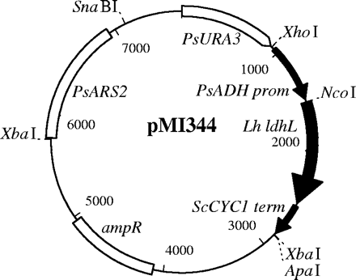
- za kakšno vrsto vektorja gre?
- v katerih gostiteljskih organizmih ga lahko uporabljamo in za kakšen namen? - katere lastnosti so na vektorju zapisane?
Notes:
Ps = Pichia stipitis

Slide 9
Pravilnik o oceni tveganja za delo z GSO v zaprtem sistemu:
http://www.uradni-list.si/1/content?id=48894

Slide 10
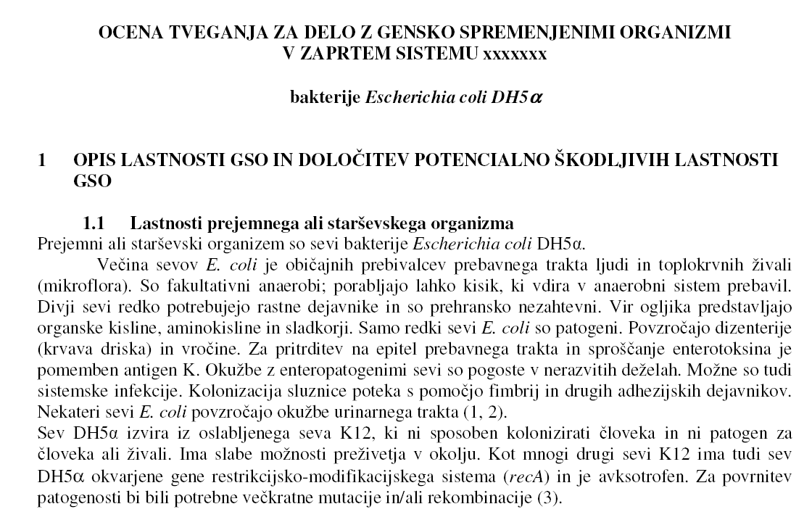
Vzorec ocene tveganja bo objavljen v spletni učilnici.

Slide 11
V oceni tveganja (seminarju) označite z modro tiste dele, ki izhajajo iz predloge oz.
ki so prepisani od drugod.
Z zeleno označite tiste dele, ki ste jih sestavili v sodelovanju s kolegi (spodaj navedite, kdo vse je sodeloval).
S črno pustite besedilo, ki je izključno vaše (seveda na osnovi virov).
Ta navodila so tudi na wikiju predmeta: http://wiki.fkkt.uni-lj.si/index.php/Molekulsko_kloniranje
Seminar mi lahko pošljete kadar koli po e-pošti.
Če boste seminar oddali preden boste opravili izpit, boste oceno dobili skupaj z izpitno (mogoče že prej).
Če bo seminar vaša zadnja obveznost, vam bom predvidoma v nekaj dneh seminar pregledal in zaključil oceno po formuli.

